Slide 1
Мастер-класс Повышение мотивации учащихся к изучению предмета «Английский язык» посредством деятельностных технологий
Наталья Александровна Кашаева

Slide 2
DO YOU KNOW THIS PROVERB?
“Tell me-I forget
Show me-I remember
Involve me-I understand”
«Скажи мне - я забуду
Покажи мне – я запомню
Вовлеки меня – я пойму»

Slide 3
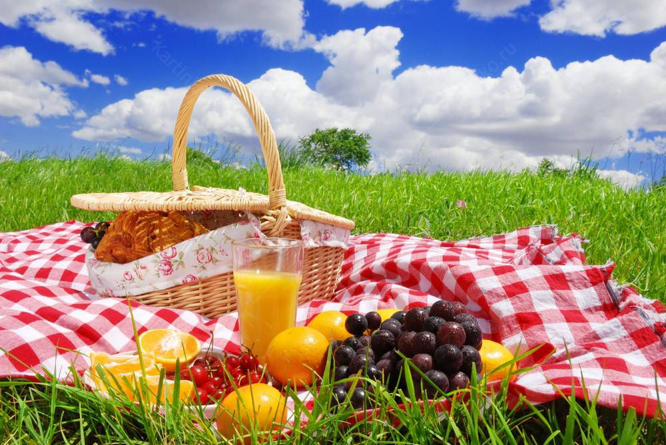
LET’S GO TO A PICNIC!!!

Slide 4
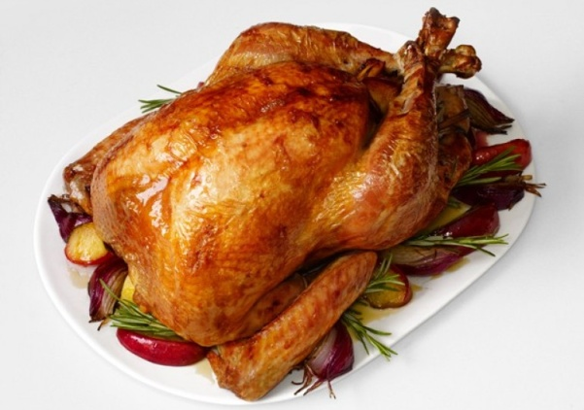
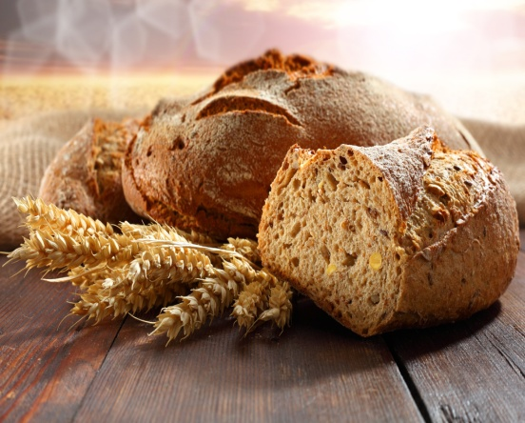
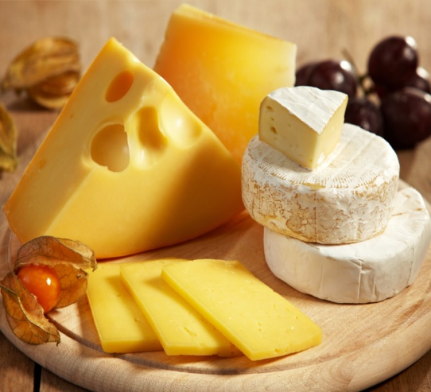
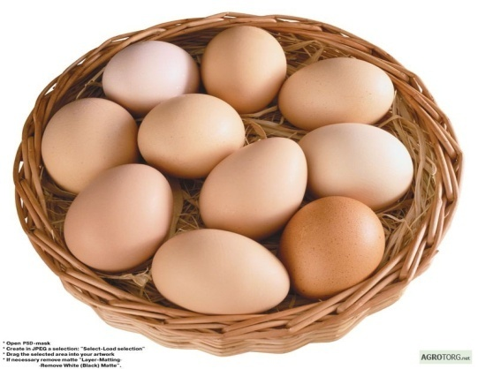
REPEAT AFTER ME
Chicken
Bread
Cheese
Eggs

Slide 5
LET’S SING! I like chicken! I like bread! I like cheese! And I like eggs! Chicken, bread, cheese, eggs!

Slide 6
LET’S SING! I like I like I like And I like Chicken, bread, cheese, eggs!

Slide 7
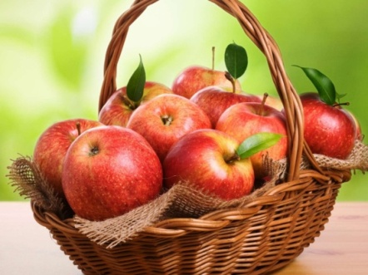
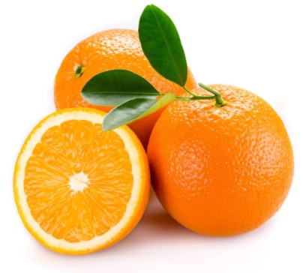
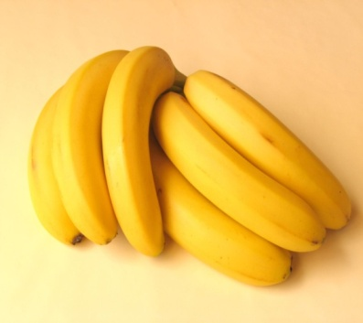
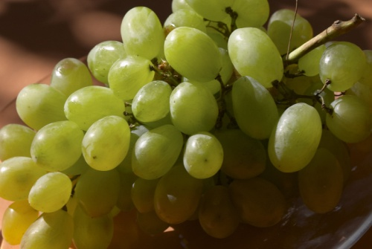
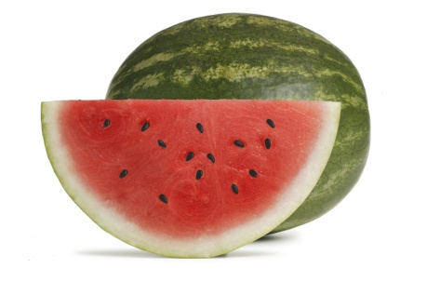
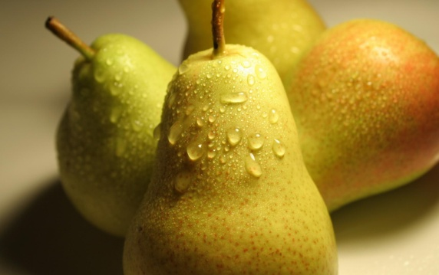
REPEAT AFTER ME
APPLE
ORANGE
BANANA GRAPE
WATERMELON
PEAR

Slide 8
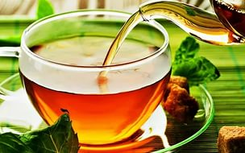
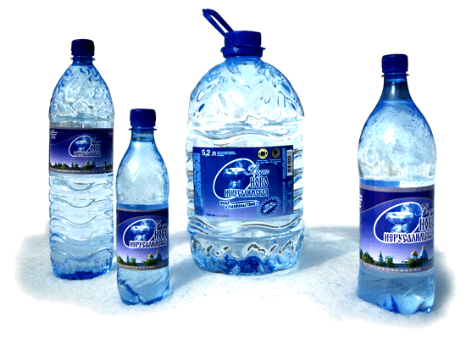
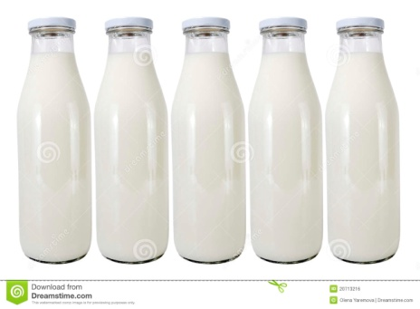
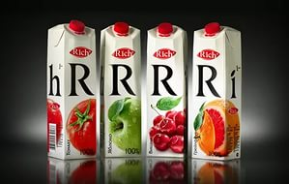
REPEAT AFTER ME
TEA
COFFEE
JUICE WATER MILK

Slide 9
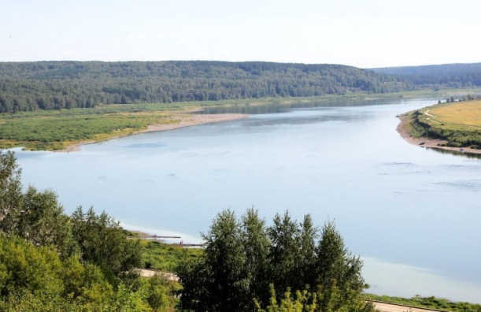
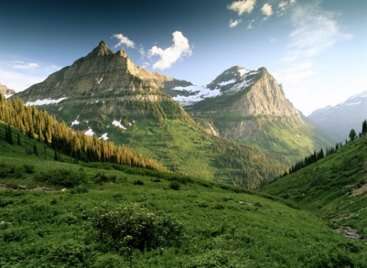
LET’S GO TO…..
SEA
BEACH
RIVER FOREST
MOUNTAIN

Slide 10
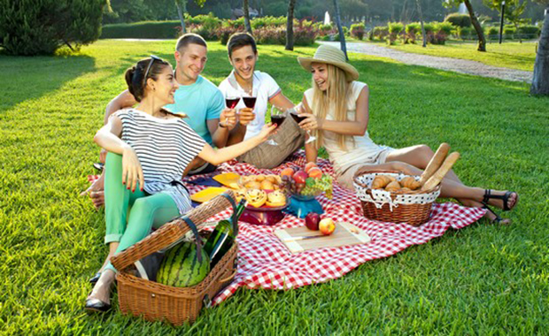

Slide 11
LET’S SING! Come to a picnic on the beach! Come to a picnic by the sea! Come to a picnic on the Come to a picnic by the

Slide 12
Оцените свою деятельность
Скажи мне – я забуду
Покажи мне – я запомню
Вовлеки меня – я пойму

Slide 13
THANKS FOR YOUR WORK!
GOOD BYE!
GOOD LUCK!

